Slide 1


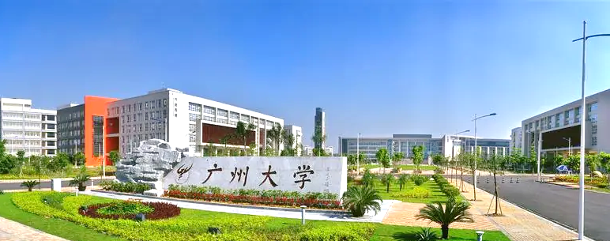
广州大学PPT通用模板
学院：我和我的母校
汇报人：小土山
Notes:
51PPT模板网，幻灯片演示模板及素材免费下载！
51PPT模板网 唯一访问网址：www.51pptmoban.com

Slide 2

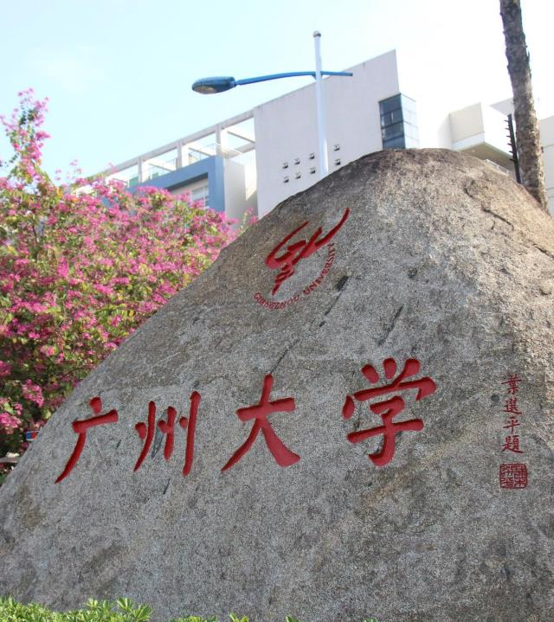




学校简介
01
目录
02
发展历程
CONTENTS
03
师资队伍
科研建设
04

Slide 3

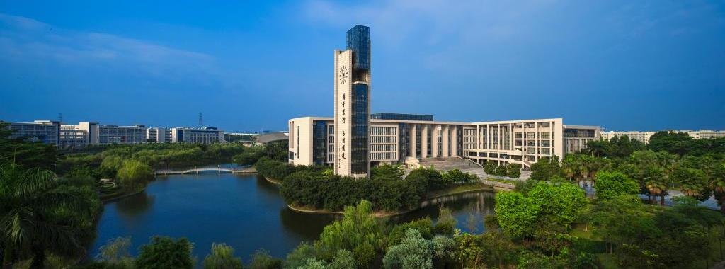

学校简介
Notes:
51PPT模板网，幻灯片演示模板及素材免费下载！
51PPT模板网 唯一访问网址：www.51pptmoban.com

Slide 4


广州大学
大学与城市共生共荣共成长。广州大学是以国家重要中心城市“广州”命名的综合性大学。
校园简介
办学理念
地理位置
占地面积
成立时间
请输入内容
广东广州
请输入内容
请输入内容
专业学科
院校类型
校园设施
请输入内容
请输入内容
开设了近百个本科和研究生专业
文学
经济
管理
法学
工程
医学
…

Slide 5
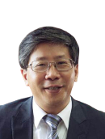
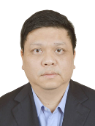
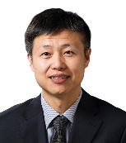
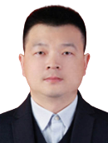
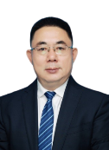

魏明海
聂贵新
孙延明
傅继阳
周 云
广州大学党委书记
校长
广州大学
党委副书记
广州大学党委常委
副校长
广州大学党委常委
副校长
广州大学党委常委
副校长
教育部高校青年教师奖，财政部首批授予的会计名家，广东省优秀教学成果奖
先后担任广州市政府办公厅城乡处科员、副主任科员，城乡处、秘书处主任科员
主持国家自然基金课题2项、国家科技支撑计划项目以及国家高新技术研究发展计划（863）
获省部级科技进步奖一、二等奖5项，入选国家百千万人才工程
获评南粤教书育人优秀教师、广东省高等学校“千百十工程”省级培养对象先进个人

Slide 6


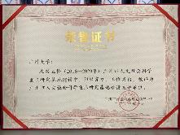
01
请输入内容
02
请输入内容
03
请输入内容
04
请输入内容
05
请输入内容
06
请输入内容
07
请输入内容

Slide 7

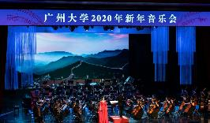
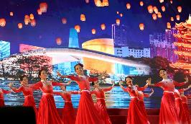
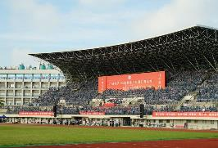
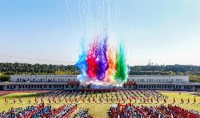
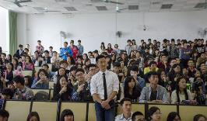
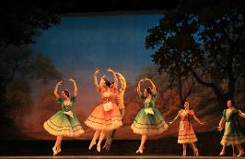
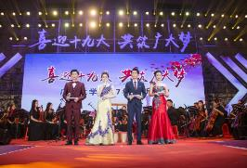
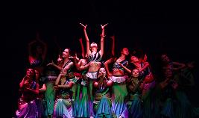
新年音乐会
迎新晚会
军训汇演
田径运动会
吴京与广大人
芭蕾舞剧-吉赛尔
喜迎十九大
舞蹈大赛

Slide 8

发展历程

Slide 9
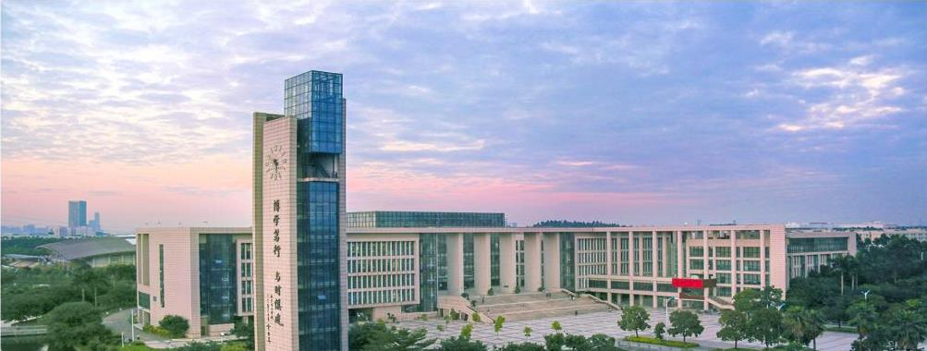
01
1927年
03
2000年
05
2020年
私立广州大学的创立：由广东台山籍教育家、经济学家陈炳权先生发起组建，怀着教育救国的梦想
教育部批准，广州师范学院、华南建设学院（西院）、广州大学、广州教育学院、广州高等师范专科学校合并组建为新的广州大学
广州大学举行合并组建20周年大会，庆祝学校合并组建20周年，同时也是对未来发展的规划和展望
02
1944年
04
2005年
06
2024年
广州大学师生为抗日捐献战斗机，展现了学校师生的爱国情怀和对抗日战争的支持
合并后的广州大学主体迁入大学城，为学校的发展提供了新的地理优势和发展空间
广州大学依托粤港澳大湾区的经济社会发展，追求学术卓越，培养高素质创新人才，为建设具有学科、城市区域和国际化特色的高水平大学而努力奋斗

Slide 10
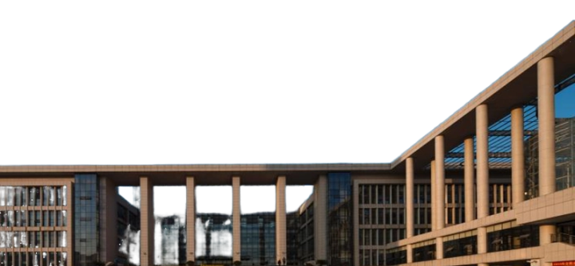
前身溯源
01
02
03
04
私立广州大学
广州师范学院
华南建设学院（西院）
广州教育学院
广州市建筑总公司职工大学
广州市联合职工大学电信学院
广州市联合职工大学纺织学院
广州高等师范专科学校
08
07
06
05
根据需要添加内容
根据需要添加内容
根据需要添加内容
请输入正文
请输入正文
请输入正文

Slide 11
合并发展
2000年
2005年
多所院校合
并组建新的
广州大学
校训
“博学笃行、与时俱进”
建成广州大学
大学城校区
广州艺术学校、广州芭蕾舞团、
广州歌舞团成建制划归广州大学
2023年
2021年
2020年
2015年
签约共建“广州大学海洋科学
学院”
入选广东省高水平大学重点
建设高校
入选广东省高水平大学重点学科建设高校
广州大学成立
黄埔研究院

Slide 12


师资队伍

Slide 13
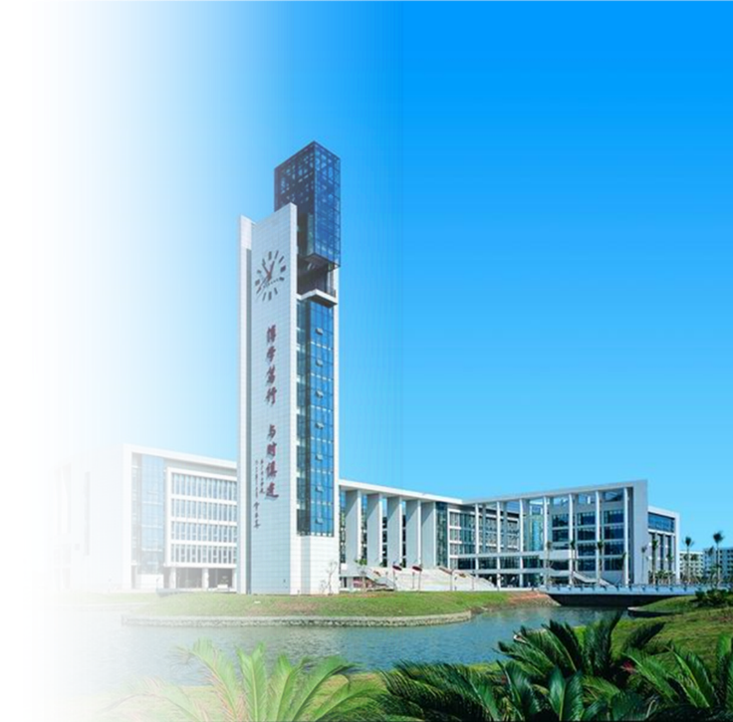
学校坚持人才强校，通过培育与引进并举，
基本形成一支师德高尚、学术精湛、充满活力的高素质师资队伍
3296人
2612人
2088人
1320人
1735人
在岗教职工
专业技术人员
专职教学科研人员
被聘为副高以上专业职务者
具有博士学位人员
111人
93人
311人
国家级人才项目入选者
省部级人才项目入选者
广州市高层次人才

Slide 14

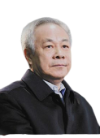


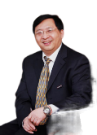
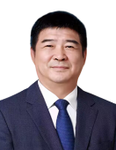
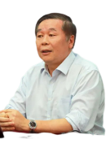
张景中
周福霖
郭柏灵
科学院院士
工程院院士
科学院院士
方滨兴
刑锋
郝洪
工程院院士
工程院院士
工程院外籍院士

Slide 15
科研建设

Slide 16
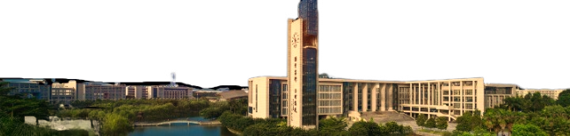
指导理念
科研项目
科研成果
请输入正文
请输入正文
请输入正文

Slide 17

平台名称 | 依托单位
平台名称 | 依托单位
粤港澳大湾区法制中心 | 广州大学公法研究中心
国家文化安全研究中心 | 广州大学广州发展研究院
粤港澳大湾区语言服务与文化传承研究中心 | 人文学院
广东省城市与移民研究中心 | 地理科学与遥感学院
现代产业高质量发展研究中心 | 经济与统计学院
教育经济研究中心 | 教育学院
广州大学广东省乡村振兴研究院 | 公共管理学院、教务处

Slide 18



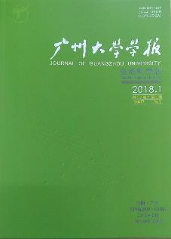
05
04
03
02
01

Slide 19
领域一
领域二
领域三
领域四
领域五
请输入正文
请输入正文
请输入正文
请输入正文
请输入正文
请输入正文
请输入正文
请输入正文
请输入正文
请输入正文
请输入正文
请输入正文
请输入正文
请输入正文
请输入正文
请输入正文
请输入正文
请输入正文
请输入正文
请输入正文
请输入正文
请输入正文
请输入正文
请输入正文
请输入正文
请输入正文
请输入正文
请输入正文
请输入正文
请输入正文
请输入正文
请输入正文
请输入正文
请输入正文
请输入正文
请输入正文
请输入正文
请输入正文
请输入正文
请输入正文
请输入正文
请输入正文
请输入正文
请输入正文
请输入正文

Slide 20
感谢观看与指导
学院：我和我的母校
汇报人：小土山
联系方式：18320051789
Notes:
51PPT模板网，幻灯片演示模板及素材免费下载！
51PPT模板网 唯一访问网址：www.51pptmoban.com

